Slide 1
중앙공무원교육원 교육과정
교육신청 ㆍ수료통보 방법
중앙공무원교육원

Slide 2
1-1. e-사람연계 사용기관(48개 기관-별첨1 참조)
e-사람연계 기관 집합교육 교육신청 / 수료처리 Case Ⅰ
본부 교육담당자(PPSS) | 교육생(e-사람) | 본부 교육담당자(PPSS)
교육과정 등록
- 교육훈련관리에서 등록된 과정을 검색하여 신청종료일 등 입력
1
2
e-사람 교육신청
- 메뉴 : e-사람 > 교육훈련신청 > 교육신청
※ 과정명 보이지 않을 경우 본부 교육담당자에게 문의
교육대상자추천
해당 기관 직원이 e사람으로 신청한 추천대상자 확정
3
교육신청송신
확정된 추천교육생 송신
붙임다 송수신 매뉴얼 참조
4
수료 처리 (교육수료수신)
- 자료수신 및 수신자료반영 처리
붙임다 송수신 매뉴얼 참조
5
상시학습으로 기록이관
- 교육수료자관리에서 기록이관작업
- 개인별 상시학습에서 확인 가능
6
※ e사람시스템 문의 (행정안전부 균형인사정보과) : 02.751.1233~34 (e사람 콜센터)

Slide 3
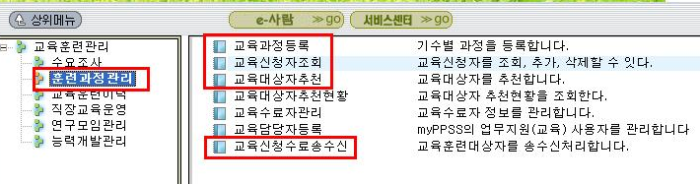
1-2. e-사람연계 사용기관 (48개 기관-별첨1 참조)
부처 본부 교육담당자가 일괄 교육신청 방법 - e사람연계 기관 교육신청 Case Ⅱ
5급승진자과정 등 사용
본부 교육담당자(PPSS)
교육과정 등록
- 교육훈련관리에서 등록된 과정을 검색하여 신청종료일 등 입력
1
교육대상자추천
해당 기관 직원이 e사람으로 신청한 추천대상자 확정
교육신청자조회
추가버튼…교육대상자 입력
3
2
교육신청송신
확정된 추천교육생 송신
붙임다 송수신 매뉴얼 참조
4
본부 교육담당자 PPSS 일괄 교육신청 메뉴(4개)
수료 처리 (교육수료수신)
- 자료수신 및 수신자료반영 처리
붙임다 송수신 매뉴얼 참조
5
상시학습으로 기록이관
- 교육수료자관리에서 기록이관작업
- 개인별 상시학습에서 확인 가능
6

Slide 4
2-1. 학사정보서비스 교육신청/수료통보 흐름
학사정보서비스 교육신청 2가지 방법 / 수료통보조회 - e사람연계 기관 이외 모든 기관 해당
교육신청/수료통보 | 교육생 | 기관담당자 (부처단위 본부 교육담당자)
교육생등록
-교육생이 로그인하여 본인을 교육생등록 합니다.
1
기관담당자 승인
- 기관담당자가 추천순위를 입력하여 승인합니다.
2
교육신청 방법 1
기관담당자 교육생등록 및 승인
- 기관담당자가 교육생등록 화면에서 추천순위까지 입력하여 등록 및 승인합니다.
1 ~ 2
교육신청 방법 2
수료통보조회
수료통보조회
기관담당자 메뉴(해당기관 전체 수료명단 조회)
교육생은 학적부 조회 메뉴 이용
3
※ 기관담당자 : 부처 단위 본부 교육담당자에게 부여, 권한 문의 02-500-8666, 8815
☞ 기관담당자 권한이 없을 경우 : 회원등록 후 중앙공무원교육원 유지보수팀으로 권한 부여 요청하시기 바랍니다.

Slide 5
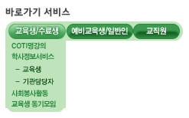
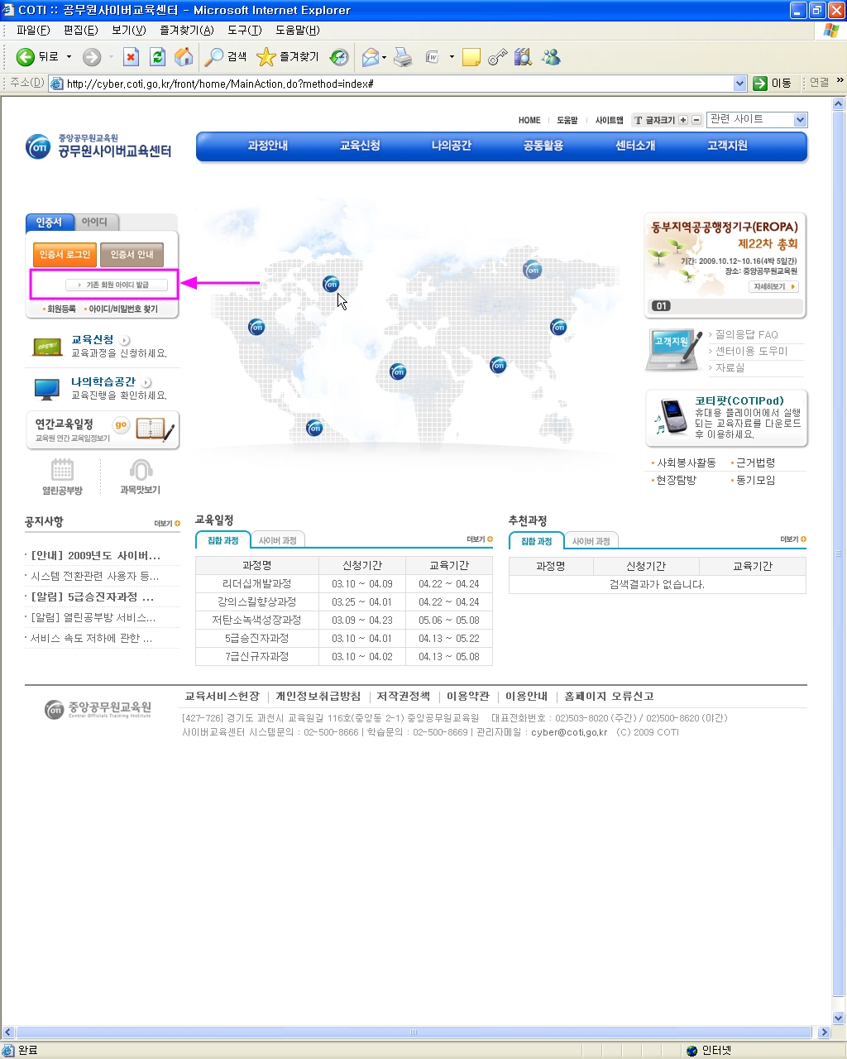
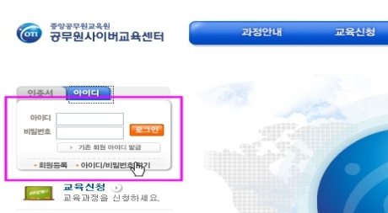
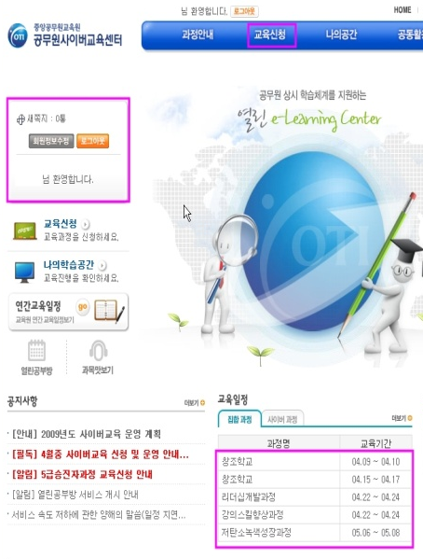
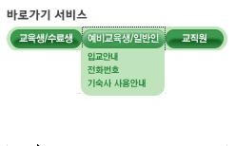
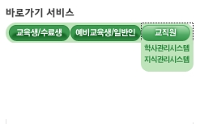
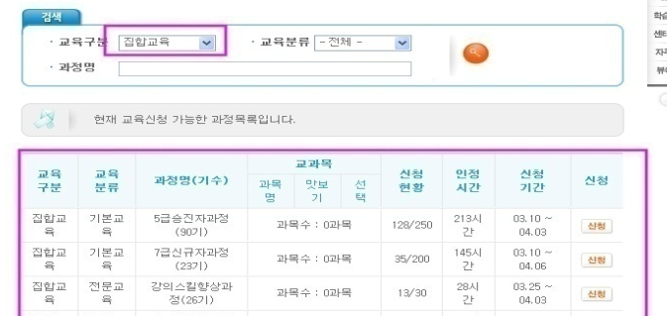
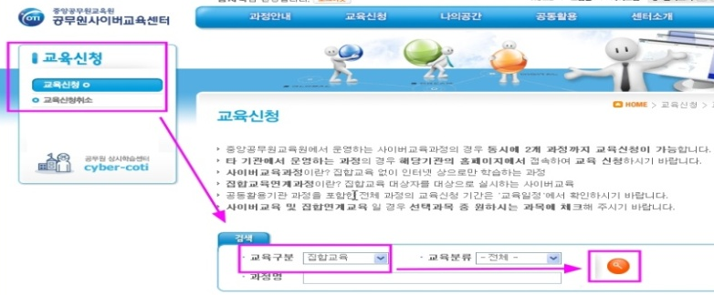
2-2. 학사정보서비스(e사람연계 외 모든 기관) – 교육생
▣ 집합 교육 신청 : 교육원홈페이지 www.coti.go.kr → (우측 중앙 바로가기서비스) 학사정보서비스 → 교육생
www.coti.go.kr 우측 중앙
Cyber.coti.go.kr 로그인
( 기존회원 아이디 발급)
Cyber.coti.go.kr 로그인
(아이디 발급 후 로그인)
집합교육 확인
원하는 집합교육 신청
신청 가능한 집합교육 검색
○ 학사정보서비스 교육생 집합교육 신청 화면 입니다.
① e사람연계 48개(별첨1) 이외의 모든 기관 : 교육생 개인별로 로그인 하여 집합교육 검색 후 원하는 교육 신청
② 로그인 정보는 공무원사이버교육센터의 아이디, 패스워드와 동일 (기존 주민번호가 아이디인 경우 신규 아이디 계정 발급)
③ 신청방법 요약 : [집합교육 검색] : 교육구분을 “집합교육” 으로 검색 -> [집합교육 신청] : 원하시는 집합교육 신청

Slide 6

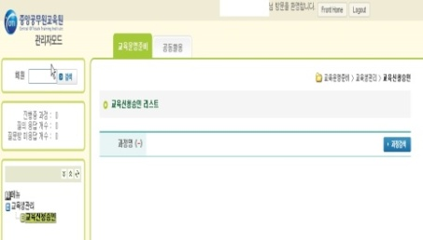
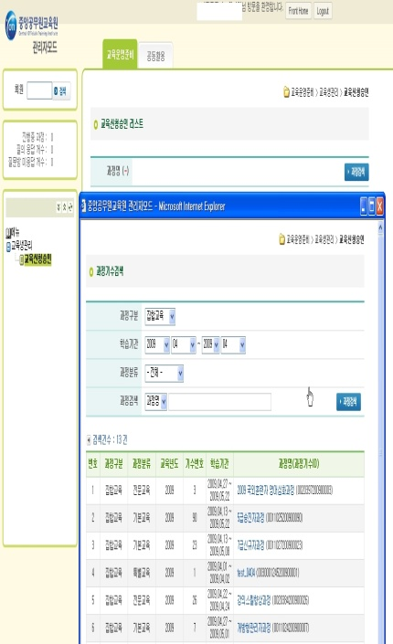
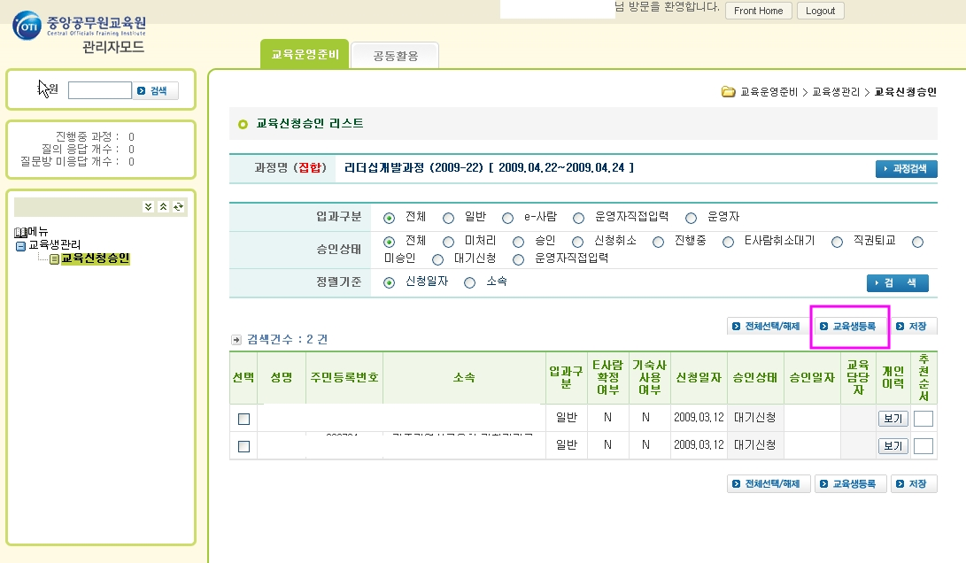
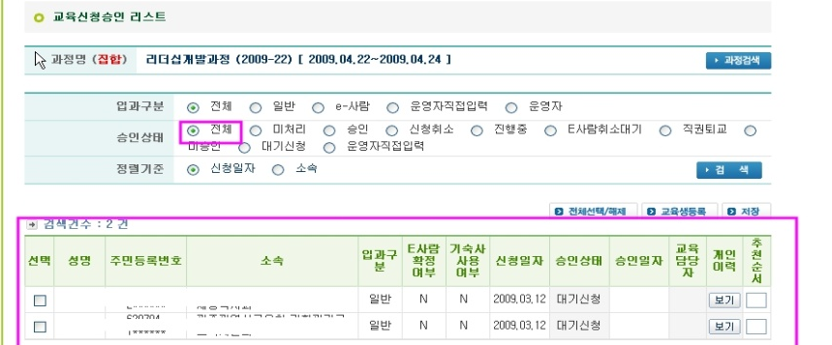
2-2. 학사정보서비스(e사람연계 외 모든 기관) – 기관담당자
▣ 집합 교육 신청 : 교육원페이지 www.coti.go.kr → (우측 중앙 바로가기서비스) 학사정보서비스 → 기관담당자
www.coti.go.kr 우측 중앙
관리자화면 로그인
( 공인인증서 만 가능)
관리자화면 시작 화면
집합교육 과정 검색
과정검색
검색
교육생 직접입력
교육생 추천순위 입력, 등록
○ 학사정보서비스 기관담당자 로그인 및 집합교육 에 대한 추천순위 입력 화면 입니다.
① e사람연계 48개(별첨1) 이외의 모든 기관 : 기관담당자(본부 교육담당자)
☞ 기관담당자 권한이 없을 경우 : 회원등록 (공공기관은 민간인으로 등록) 후 교육총괄과로 권한 부여를 요청하시기 바랍니다
② 로그인 정보는 공무원사이버교육센터의 아이디, 패스워드와 동일 (기존 주민번호가 아이디인 경우 신규 아이디 계정 발급)
③ 신청방법 요약 : [과정검색] : 해당 집합교육 검색,선택 -> [추천순위 입력] : 승인상태 전체, 미승인 조회 후 교육생 순위 입력

Slide 7
별첨1 e사람연계 기관
1 | E40 | 감사원
2 | F10 | 공정거래위원회
3 | G20 | 관세청
4 | C92 | 교육부
5 | B60 | 국가보훈처
6 | H60 | 국가인권위원회
7 | F31 | 국무조정실
8 | E81 | 국민권익위원회
9 | C72 | 국토교통부
10 | J70 | 군의문사진상규명위원회
11 | E91 | 금융위원회
12 | G40 | 기상청
13 | C51 | 기획재정부
14 | C81 | 고용노동부
15 | B12 | 농림축산식품부
16 | B20 | 농촌진흥청
17 | G50 | 대검찰청
18 | E21 | 대통령실
19 | G60 | 문화재청
20 | C41 | 문화체육관광부
21 | E60 | 민주평화통일자문회의사무처
22 | J51 | 방송통신위원회
23 | H40 | 법무부
24 | B90 | 법제처
25 | G70 | 병무청
26 | C32 | 보건복지부
27 | G80 | 산림청
28 | H80 | 소방방재청
29 | D51 | 식품의약품안전처
30 | B52 | 여성가족부
31 | H51 | 외교부
32 | J20 | 일제강점하강제동원피해진상규명위원회
33 | G90 | 조달청
34 | H10 | 중소기업청
35 | C23 | 산업통상자원부
36 | J80 | 진실화해를위한과거사정리위원회
37 | J90 | 친일반민족행위자재산조사위원회
38 | D70 | 친일반민족행위진상규명위원회
39 | D30 | 통계청
40 | D20 | 통일부
41 | D40 | 특허청
42 | D60 | 해양경찰청
43 | C12 | 안전행정부
44 | J60 | 행정중심복합도시건설청
45 | C60 | 환경부
46 | K10 | 특임장관실
47 | G10 | 국세청
48 | D80 | 방위사업청
49 | C22 | 미래창조과학부
50 | D11 | 해양수산부

Slide 8
별첨2 시스템 연계ㆍ입력 공통 항목
실․국 | 직 위 | 성 명 | 주민등록 | 최종학력 | 최 초 | 현직급 | 임용 | 전화번호 |  | E-mail | 추천 | 특이
소속기관 | (직급) |  | 번 호 | (학위) | 임용일 | 승진일 | 구분 | 사무실 | 휴대전화 |  | 순위 | 사항
특이사항이 있는 과정의 경우 과정안내 공문을 통해 입력 사항 안내
[예시] 국외훈련자 과정
※ 특이사항 : 훈련 희망국과 전공을 콤마(,)로 구분하여 기재(예 : 미국,행정학)

Slide 9
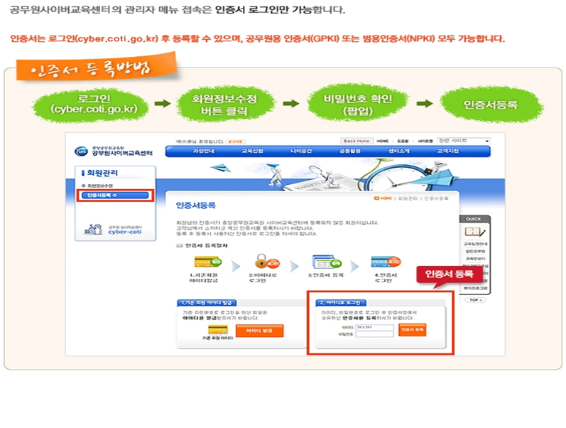
별첨3 기관담당자 로그인 방법

